Slide 1
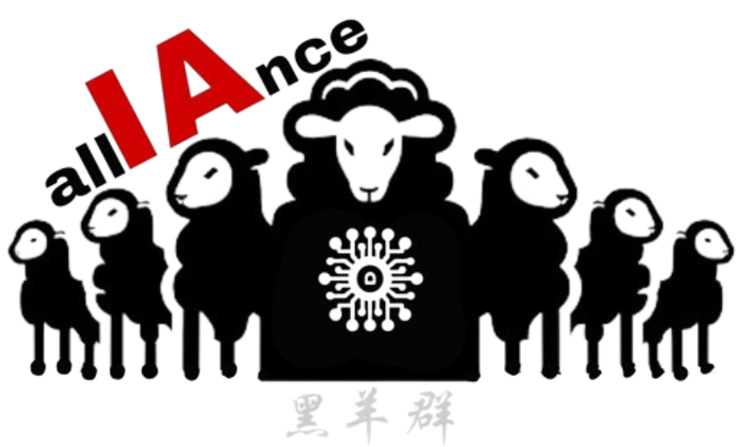
Mise en situation de vos photos avec Fal AI
Une approche pratique pour transformer vos visuels

Slide 2
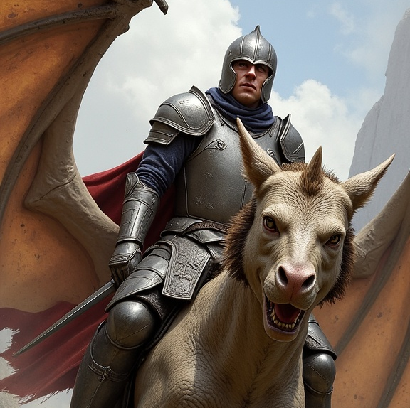
Objectif principal
- Utiliser Fal AI pour mettre en situation des photos dans divers contextes.
- Créer des visuels adaptés à des besoins personnels et professionnels.

Slide 3
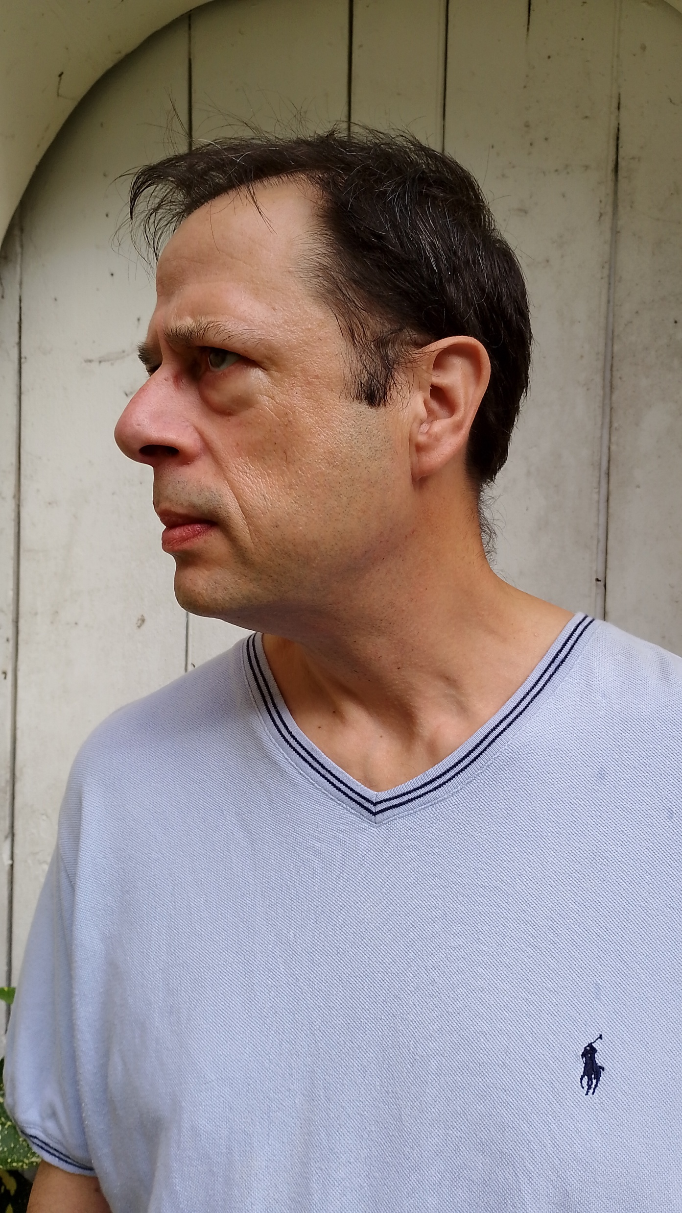
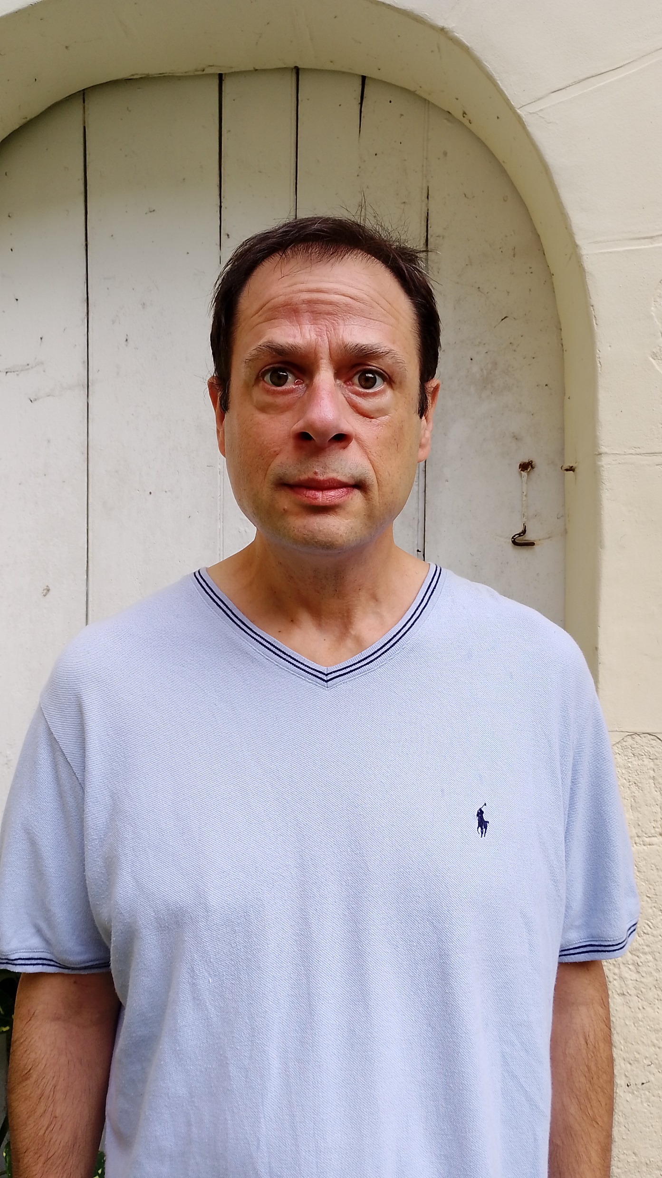
Prérequis
- Créer des comptes sur GitHub et Fal AI.
- Disposer de 15 à 20 photos de qualité dans des angles variés.
- Crédit minimum de 10 $ pour générer des images.

Slide 4
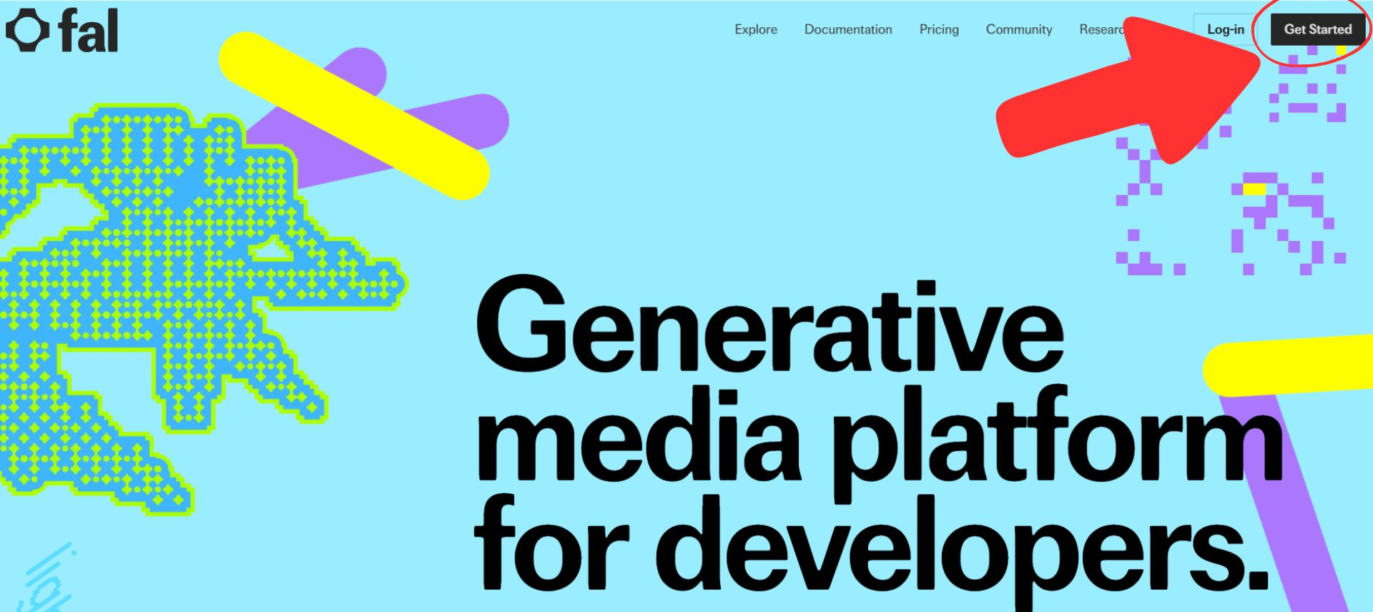
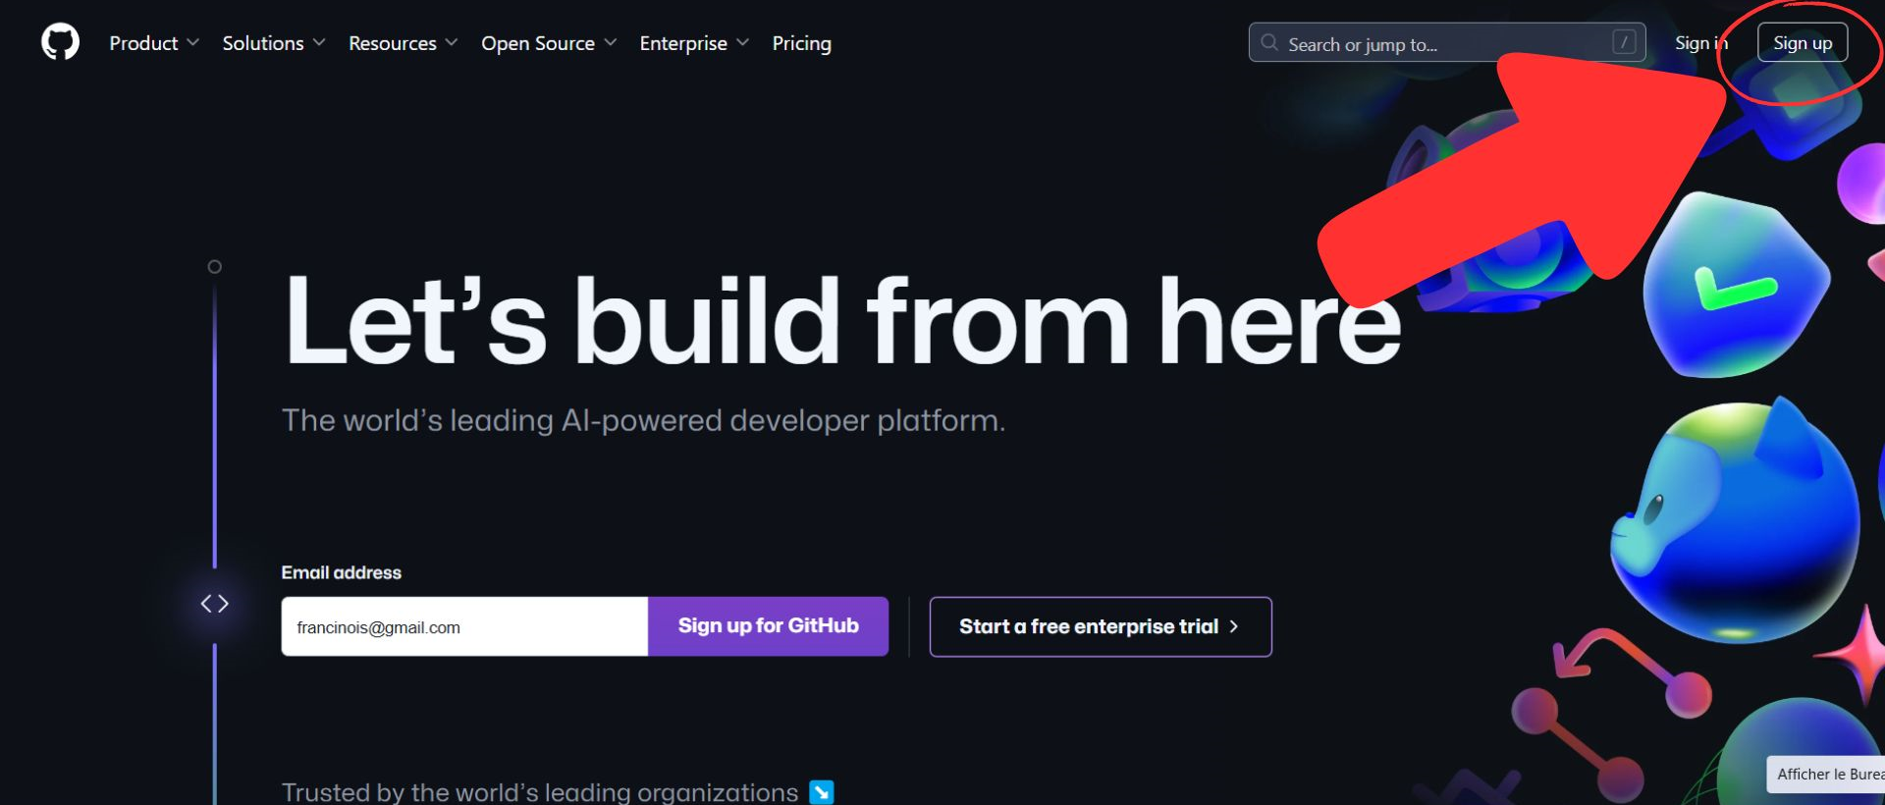
Etapes d'utilisation
1. Créer un compte GitHub et intégrer Fal AI.
2. Uploader des photos variées sur l’interface.
3. Entraîner l’IA (5 minutes de traitement).

Slide 5
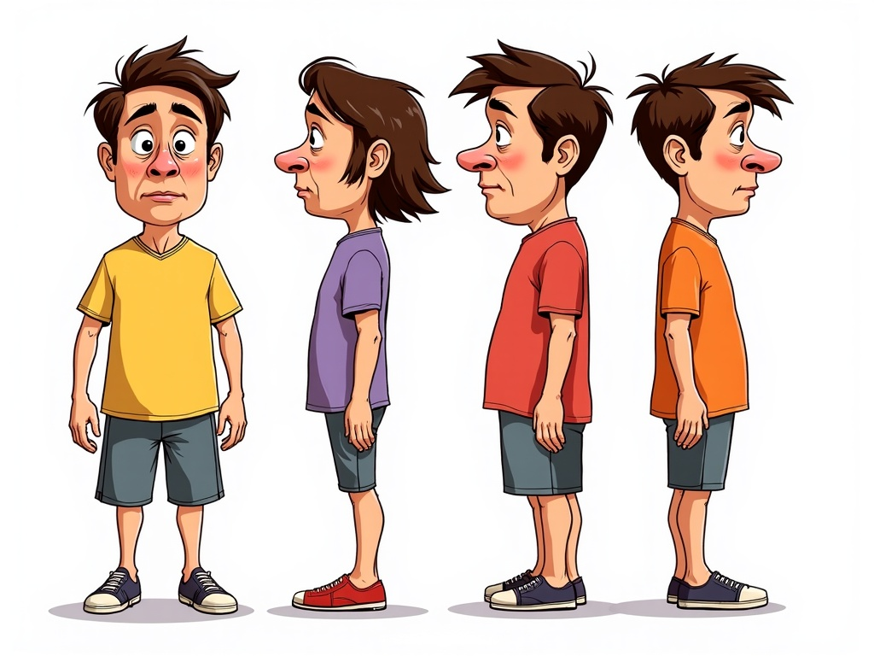
Paramètres de génération
- Formats disponibles : JPEG et PNG.
- Tailles d’image adaptées aux besoins (16:9, carré, etc.).
- Créditer pour générer plus d’images.

Slide 6
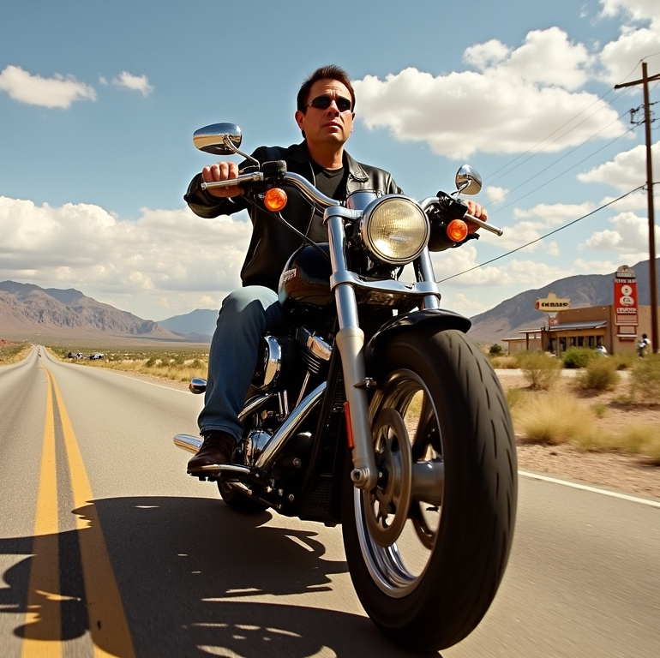
Exemple d'application
- Mise en situation sur une moto : création d’images dynamiques.
- Utilisation pour supports commerciaux ou publications.

Slide 7
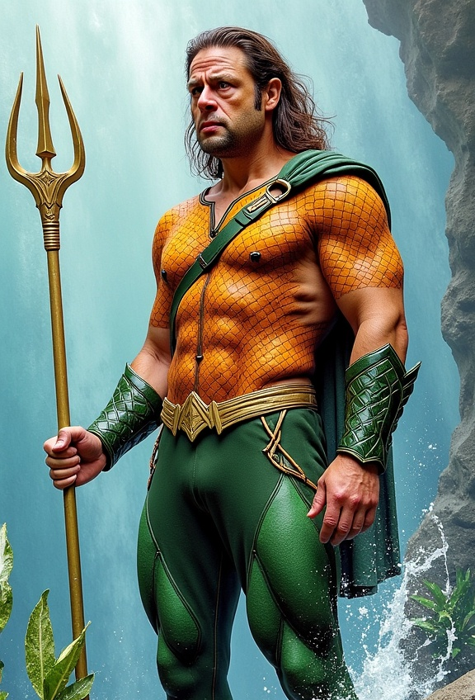
Limites de Fal AI
- Résultats limités pour des tâches complexes (rajeunissement, rendus artistiques).
- Requiert des crédits réguliers pour une utilisation intensive.

Slide 8
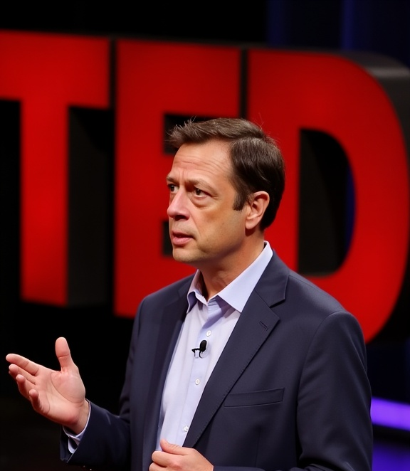
Avantages clés
- Interface simple et rapide.
- Coût abordable par rapport à des outils premium.*
- Polyvalence pour divers besoins (scènes commerciales, historiques, etc.).

Slide 9
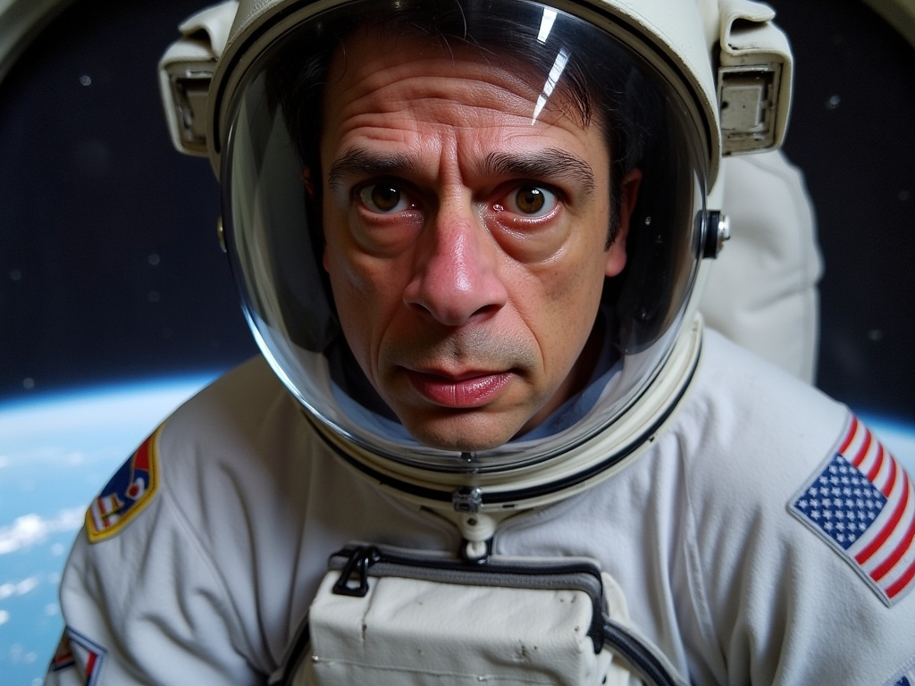
Personnalisation et prompts
- Travail en plusieurs langues.
- Prompts ajustés pour chaque mise en situation.
- Ajustement des résultats en temps réel.

Slide 10
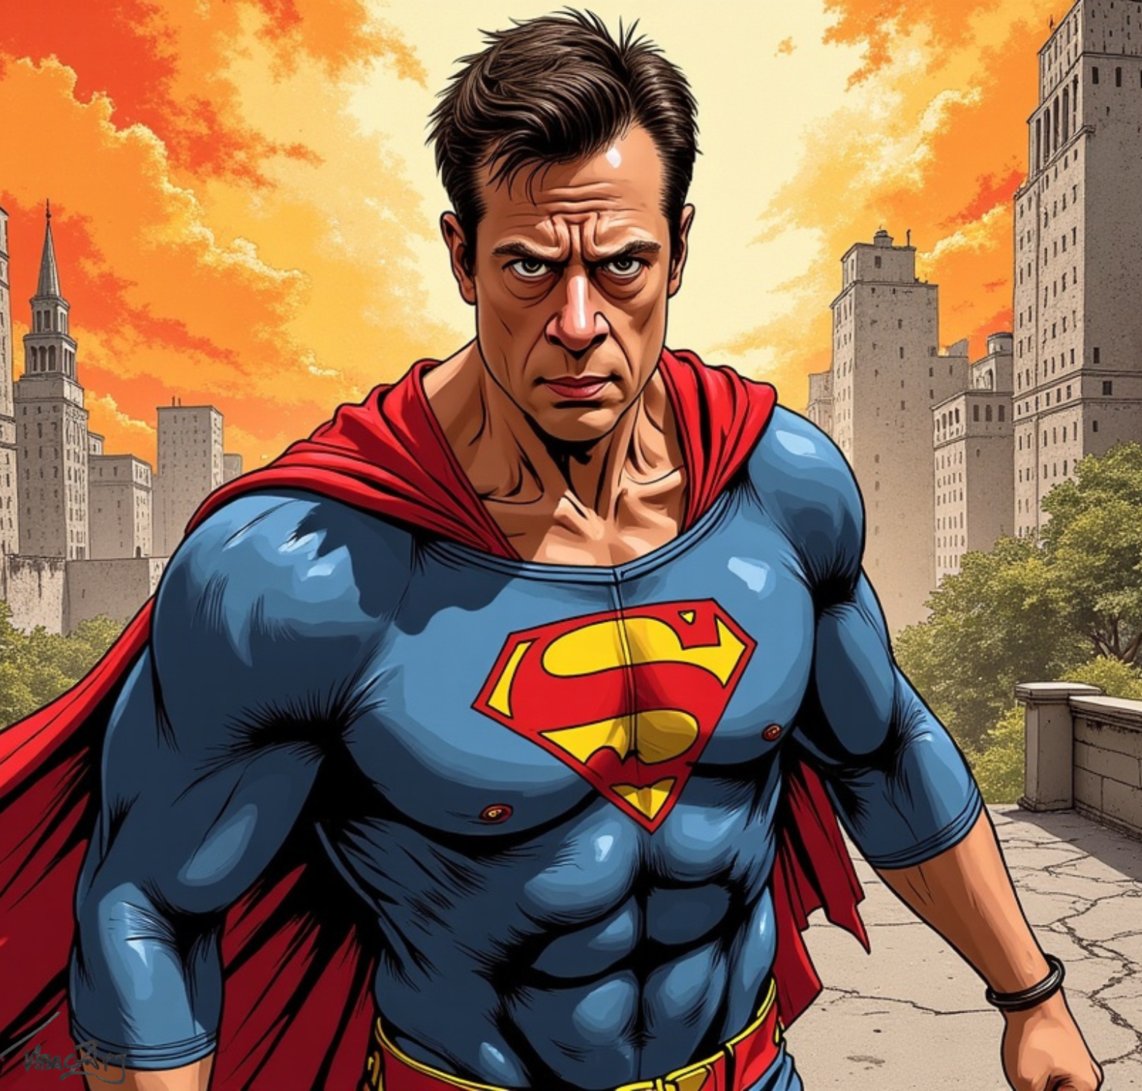
Conclusion
Fal AI est une solution accessible et efficace pour transformer vos photos en visuels adaptés à vos besoins, avec une interface conviviale et une grande flexibilité.

